Slide 1
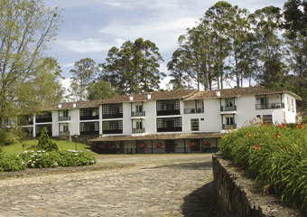

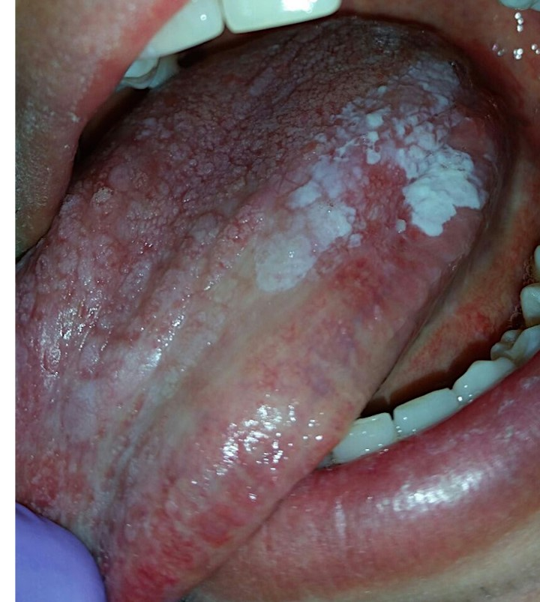
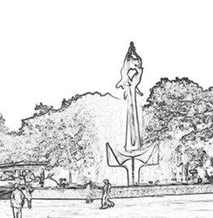

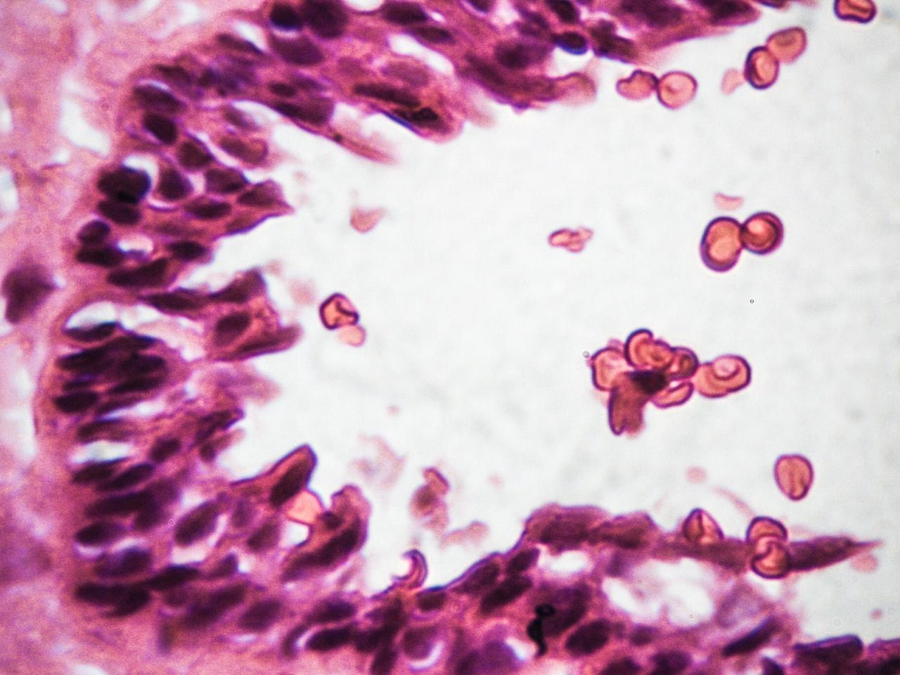

Curso de Inmersión para profesores del área de Medicina y Patología Oral de las Facultades de Odontología de Colombia
Objetivos:
Reflexionar sobre la enseñanza y el aprendizaje de las áreas de Medicina y Patología Oral en Colombia.
Actualizar los saberes científico técnicos en las enfermedades mas prevalentes de tejidos blandos y duros de boca.
Generar una red de trabajo colaborativo entre los profesores de Patología y Medicina Oral del país, que facilite procesos de orden pedagógico, académico y científico relacionados con estas áreas.

Slide 2
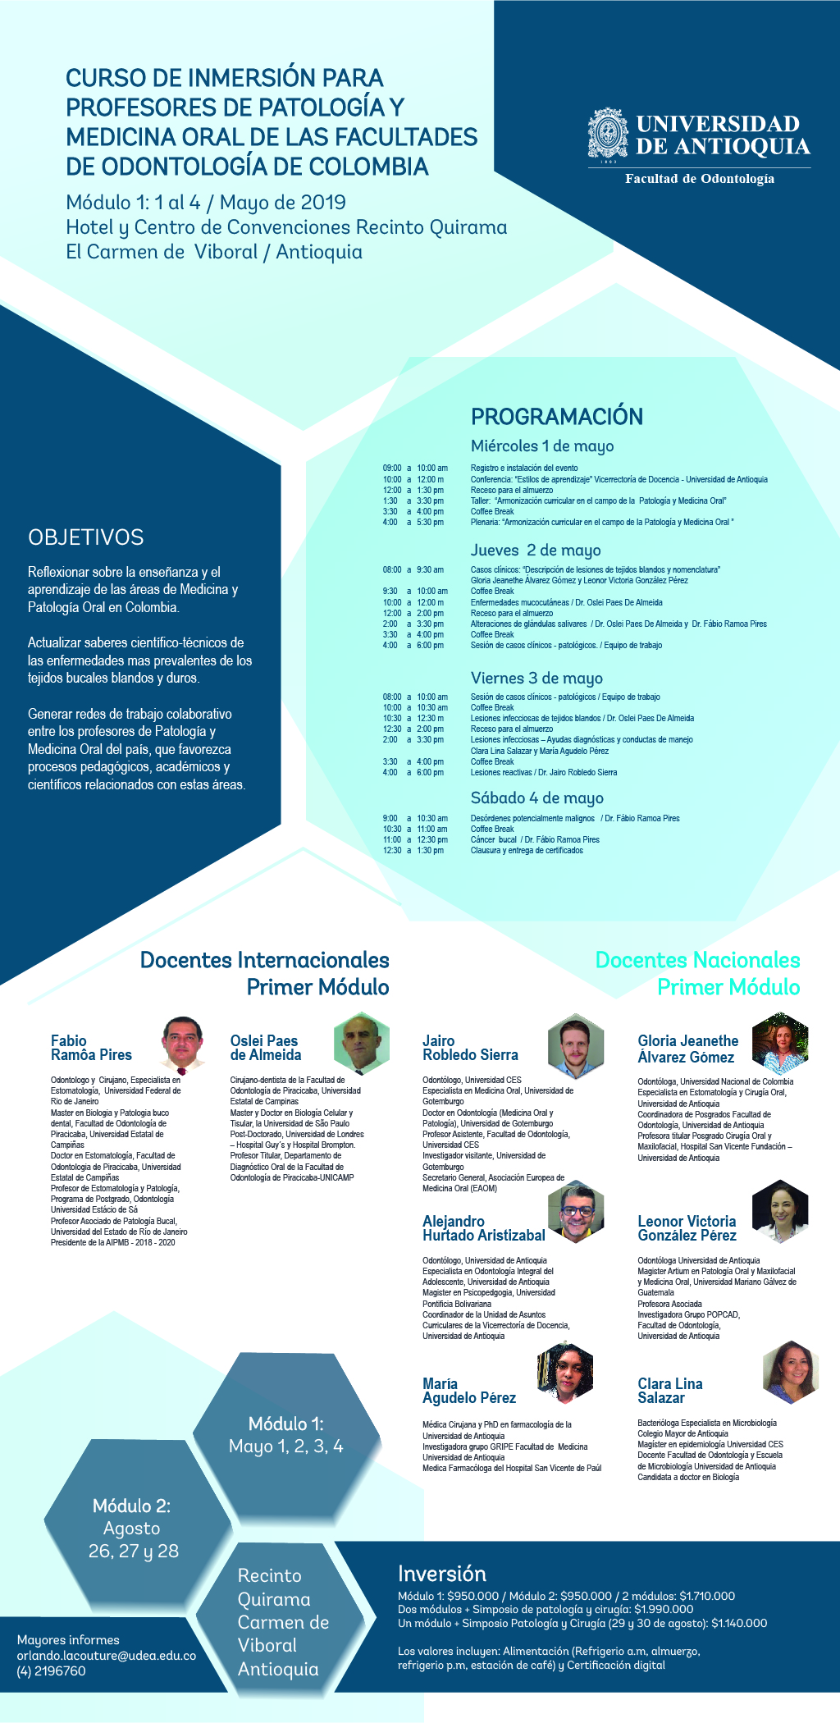
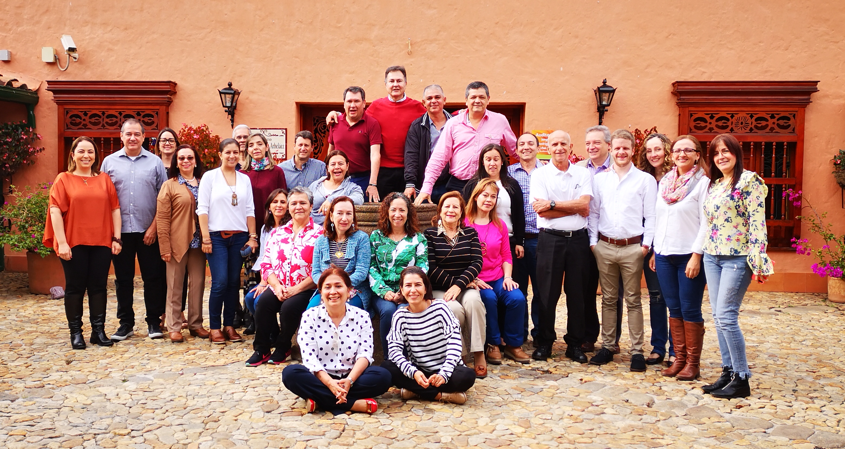
Primer Módulo
Actualización en Tejidos blandos
Armonización curricular
- 34 asistentes

Slide 3
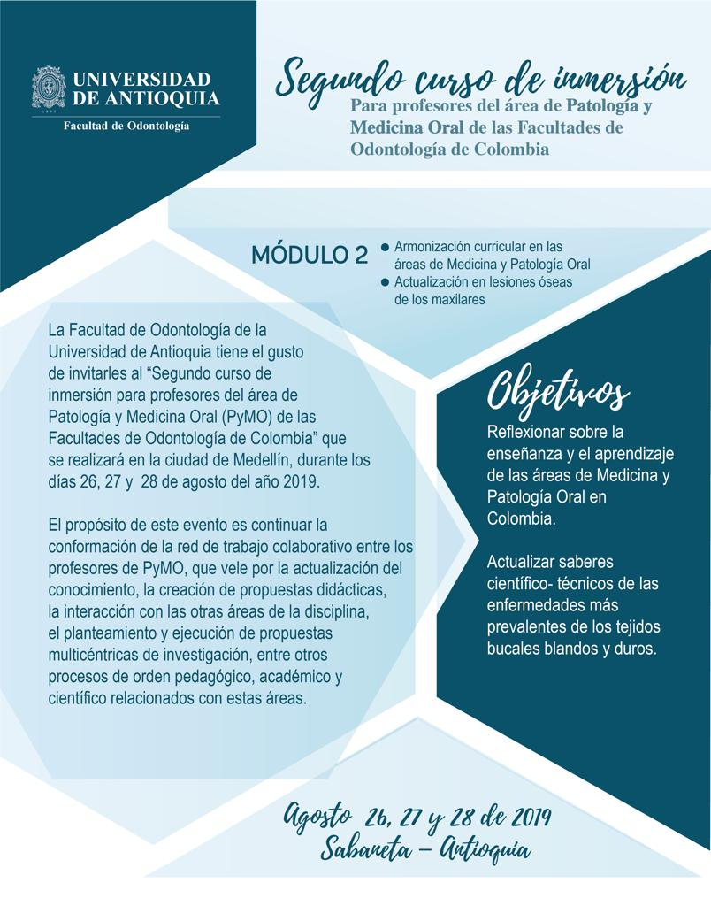
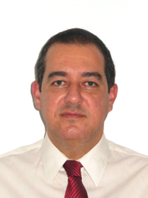
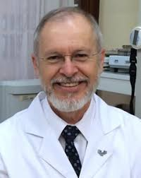
Segundo Módulo
Actualización en Tejidos duros
Armonización curricular
Pares para creación posgrado MyPO
Fabio Ramôa Pires
Adalberto Mosqueda Taylor

